Slide 1
Rapport d’optimisation
fin du projet

Slide 2
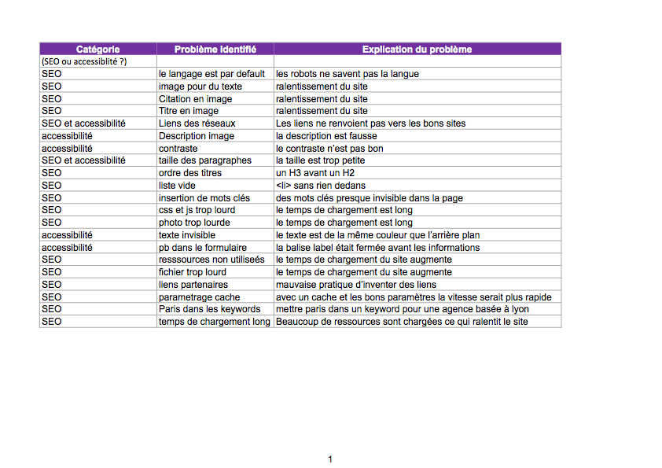
tableau d’optimisation

Slide 3
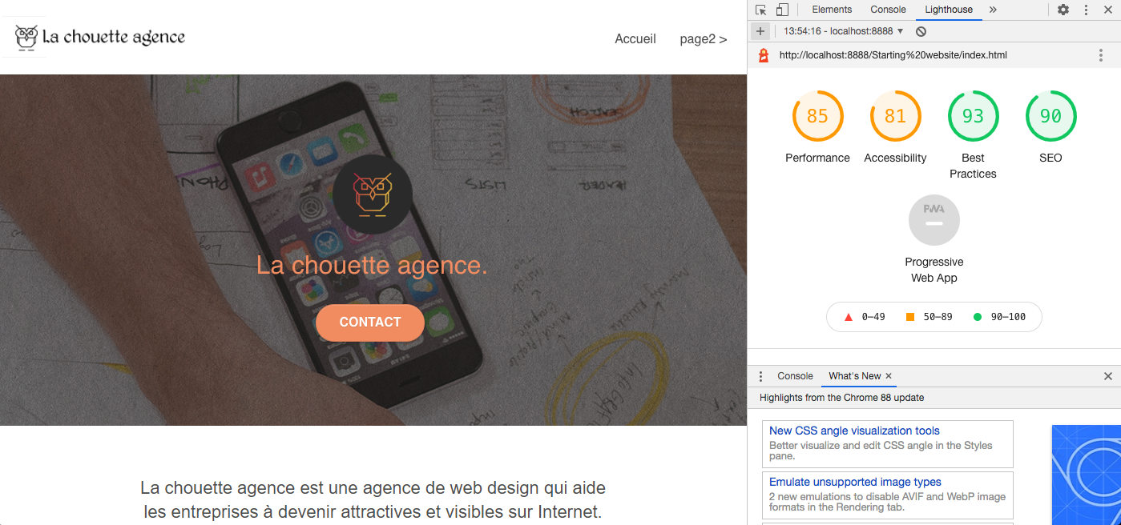
site avant modifications
version desktop

Slide 4
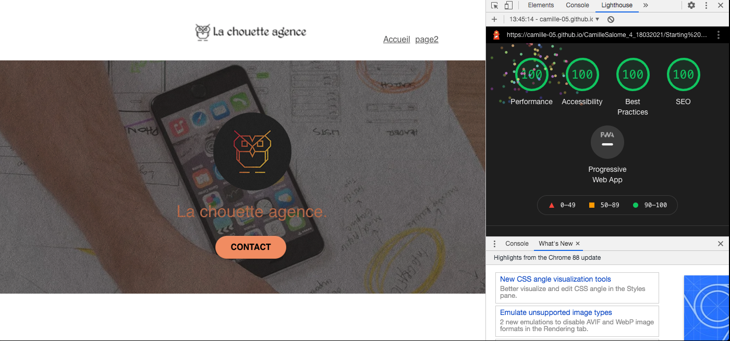
site après modifications
version desktop

Slide 5
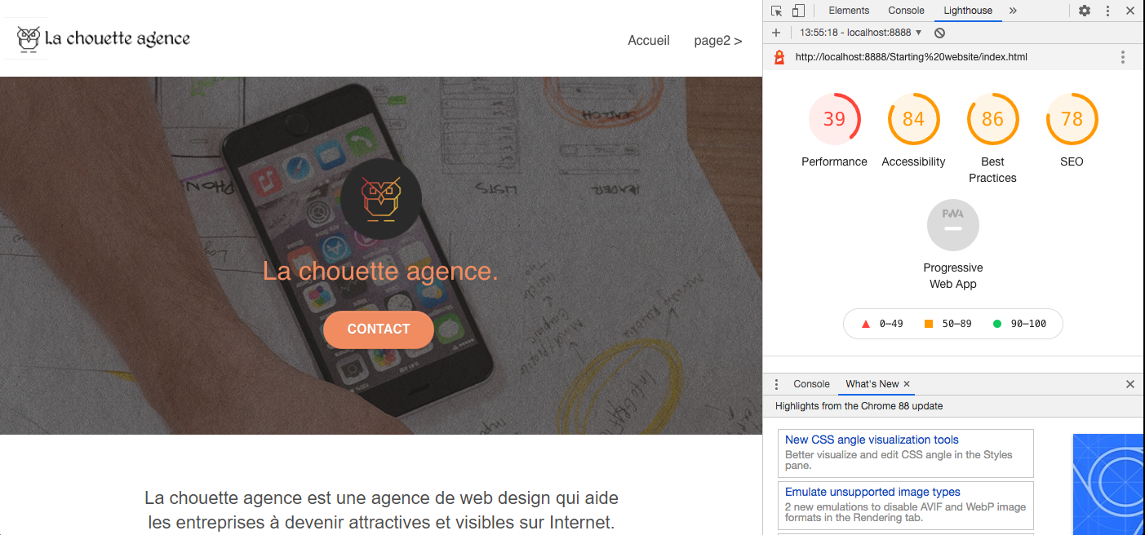
site avant modifications
version mobile

Slide 6

site après modification
version mobile

Slide 7
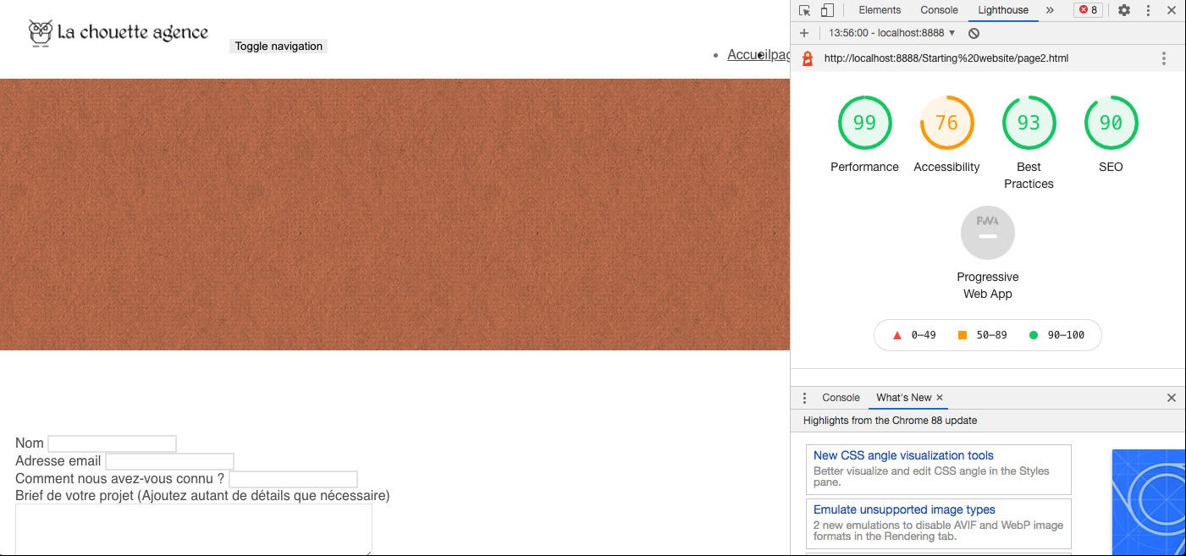
page 2 avant modifications
version desktop

Slide 8
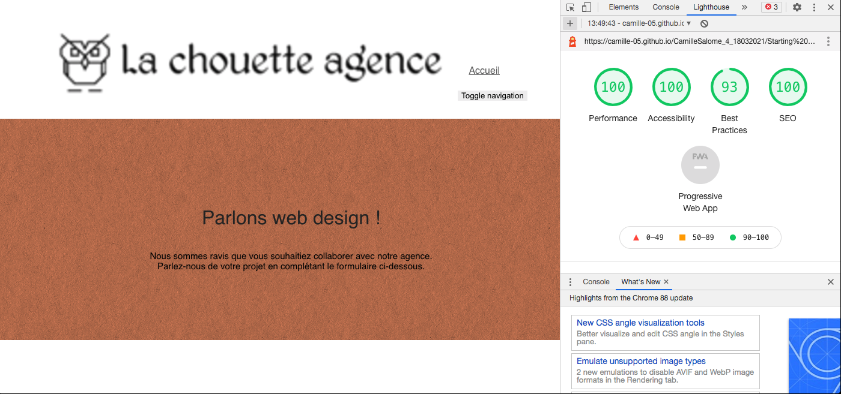
page 2 après modifications
version desktop

Slide 9
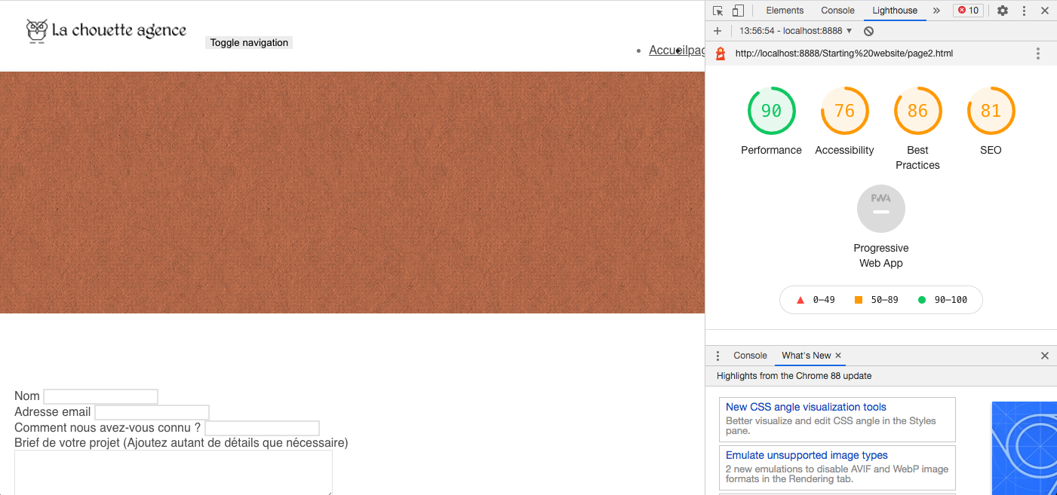
page 2 avant modifications
version mobile

Slide 10

page 2 après modifications
version mobile

